Slide 1
ΦΥΣΙΚΕΣ ΚΑΙ ΧΗΜΙΚΕΣ ΔΙΕΡΓΑΣΙΕΣ
ΜΑΘΗΜΑ 6^{ΟΥ} ΕΞΑΜΗΝΟΥ

Slide 2
Διεργασίες μεταφοράς μάζας
Στις διεργασίες μεταφοράς μάζας γίνεται διαχωρισμός ενός ομοιογενούς ή ετερογενούς συστήματος στα συστατικά τα οποία αποτελείται.

Slide 3
Απορρόφηση-εκρόφηση
Στην απορρόφηση αερίων γίνεται διαχωρισμός ενός μίγματος αερίων όταν αυτό έλθει σε επαφή με υγρό στο οποίο ένα τουλάχιστον από τα συστατικά του αερίου είναι διαλυτό. Συνηθισμένο παράδειγμα είναι η απορρόφηση της αμμωνίας από μίγμα αυτής με αδρανή αέρα στο νερό. Η μεταφορά μάζας γίνεται από αέριο σε διεπιφάνεια σε υγρό.
Η αντίστροφη διεργασία από την απορρόφηση αερίων είναι η εκρόφηση, δηλαδή η απομάκρυνσή τους από το υγρό.

Slide 4
Ύγρανση-αφύγρανση
Με την ύγρανση και την αφύγρανση (ξήρανση) γίνεται ταυτόχρονη μεταφορά μάζας και θερμότητας μεταξύ μιας αμιγούς υγρής φάσης (συνήθως νερό) και ενός αερίου (συνήθως αέρας) αδιάλυτου στο υγρό.

Slide 5
Απόσταξη
Στην απόσταξη γίνεται διαχωρισμός των αναμίξιμων υγρών στα συστατικά τους με βάση την διαφορά πτητικότητας. Γίνεται μεταφορά μάζας με την εξής διεύθυνση: ατμοί → διεπιφάνεια →υγρό για το συστατικό με το υψηλότερο Σ.Ζ. και υγρό → διεπιφάνεια → ατμός για το συστατικό με το χαμηλότερο Σ.Ζ.
Παραδείγματα αποστάξεως είναι ο διαχωρισμός υγροποιημένου ατμοσφαιρικού αέρα σε άζωτο, η παραγωγή βενζίνης από το αργό πετρέλαιο, κ.α.

Slide 6
Προσρόφηση
Στην προσρόφηση γίνεται μεταφορά μάζας στη διεύθυνση ρευστό → διεπιφάνεια → στερεό. Η αντίστροφη πορεία ονομάζεται αναγέννηση (ή εκρόφηση).
Χρησιμοποιείται στην βιομηχανία για τον καθαρισμό αερίων ή υγρών από ανεπιθύμητα συστατικά όπως αποχρωματισμός υγρών, ξήρανση αερίων είτε για ανάκτηση από τα αραιά διαλύματα χρήσιμων συστατικών όπως οι υδρογονάνθρακες στα διυλιστήρια πετρελαίου.

Slide 7
Εκχύλιση
Στην εκχύλιση υγρών γίνεται ανάκτηση των διαλυμένων ουσιών από το διάλυμα σε έναν άλλο ειδικό διαλύτη που δεν αναμιγνύεται με το αρχικό διάλυμα. Γίνεται μεταφορά μάζας στη διεύθυνση υγρό → διεπιφάνεια → υγρό. Βασίζεται στην διαφορά διαλυτότητας της ουσίας στις δύο φάσεις.
Εφαρμόζεται για τον διαχωρισμό ευαίσθητων οργανικών ενώσεων όπως π.χ. σε φαρμακοβιομηχανίες.

Slide 8
Κρυστάλλωση
Με την κρυστάλλωση γίνεται ανάκτηση των στερεών από τα διαλύματά τους. Γίνεται μεταφορά μάζας στη διεύθυνση υγρό (μητρικό) → διεπιφάνεια → στερεό

Slide 9
Διάλυση και Έκπλυση
Η διάλυση και /ή έκπλυση (ή διαλυτοποίηση ή εκχύλιση στερεών) είναι διεργασίες αντίσστροφες της κρυσταλλώσεως ως προς την μεταφορά μάζας, δηλαδή στερεό →διεπιφάνεια →υγρό.

Slide 10
Στάδια μεταφοράς μάζας
Διάχυση του συστατικού που μεταφέρεται από την μια φάση προς την κατεύθυνση της διεπιφάνειας των δύο φάσεων
Κίνηση των μορίων του συστατικού διαμέσου της διεπιφάνειας
Διάχυση του συστατικού στην δεύτερη φάση

Slide 11
Διεργασίες μεταφοράς μάζας
Στην διεπιφάνεια των δύο φάσεων θεωρείται ότι υπάρχει ισορροπία των δύο φάσεων.
Οι διεργασίες μεταφοράς μάζας είναι γενικά αντιστρεπτές διεργασίες, που σημαίνει ότι η κατεύθυνση της μεταφοράς καθορίζεται από τους νόμους της ισορροπίας των φάσεων, τις συγκεντρώσεις των συστατικών στις φάσεις και από τις εξωτερικές συνθήκες, την πίεση (Ρ) και την θερμοκρασία (Τ).

Slide 12
Εξισώσεις για την μεταφορά μάζας μεταξύ δύο φάσεων
Μ- η ποσότητα του συστατικού που μεταφέρεται μεταξύ των δύο φάσεων σε χρόνο t,
F- το εμβαδόν της διεπιφάνειας ανάμεσα στις δύο φάσεις και
D- η κινούσα δύναμη της διεργασίας.
Ο συντελεστής αναλογίας k αναφέρεται ως συντελεστής μεταφοράς μάζας. Ο συντελεστής αυτός εκφράζει την ποσότητα του υλικού που μεταφέρεται μέσω επιφάνειας μοναδιαίου εμβαδού στη μονάδα του χρόνου με την κινούσα δύναμη ίση με τη μονάδα.

Slide 13
Διάχυση εντός μίας φάσεως
Μοριακή διάχυση
Τυρβώδης διάχυση

Slide 14
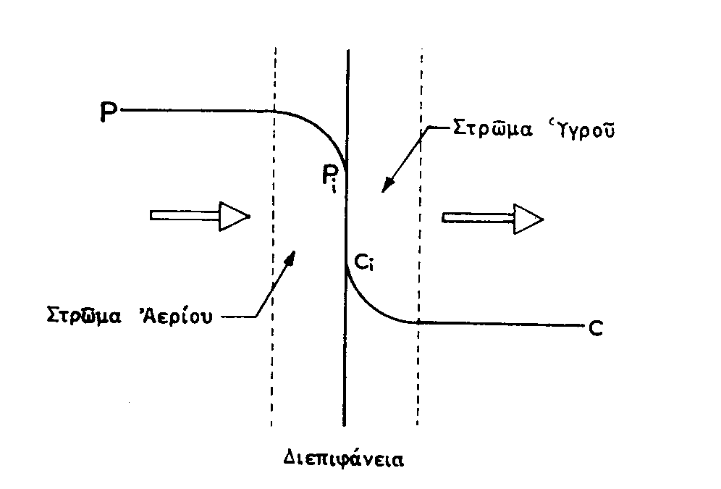

Slide 16
Συγκεντρώσεις συστατικών σε μίγματα
Απόλυτες συγκεντρώσεις
a, b, c, d,… - κλάσματα μάζας συστατικών

Slide 17
Συγκεντρώσεις συστατικών σε μίγματα
Σχετικές συγκεντρώσεις
b₀ = ?
a, b, - κλάσματα μάζας συστατικών

Slide 18
Συγκεντρώσεις συστατικών σε αέρια μίγματα
Απόλυτες μοριακές συγκεντρώσεις
Μερικές πιέσεις
Ρ – ολική πίεση του μίγματος

